Slide 1
Szczęść Boże.
Bardzo serdecznie witam dzieci i rodziców. Bardzo proszę o obejrzenie z dziećmi prezentacji i zapoznanie się z tematem: Niedziela Palmowa.
Pozdrawiam Monika Piwowarczyk

Slide 2
Katecheza 1
Temat: Pan Jezus wjeżdża do Jerozolimy.

Slide 3
Opowiadanie:
Przed wielu laty w zamku Moylandia życie płynęło wspaniale. Pewnego dnia król powiedział: Nadszedł czas, by zorganizować piękną uroczystość. Zaprosimy wszystkich królów, królewny i wszystkich rycerzy, których znamy.
Jak powiedział, tak uczynił. Wysłał do wszystkich znajomych posłańców z zaproszeniem, w którym napisano: „Wszystkich królów, królowe, królewny i królewiczów oraz wszystkich rycerzy zapraszamy na zamek Moylandia, aby razem uczestniczyli we wspólnej zabawie. Król byłby rad, aby goście mieli na sobie najcenniejsze szaty i najwspanialsze klejnoty” Wszyscy rzeczywiście ubrali się w szaty najpiękniejsze i mieli na sobie korony, pierścienie i naszyjniki. Do zamku przybyli w kryształowych karetach. Przez długie lata opowiadali o niezwykłym spotkaniu i o bogactwie, które królowie pokazali.

Slide 4
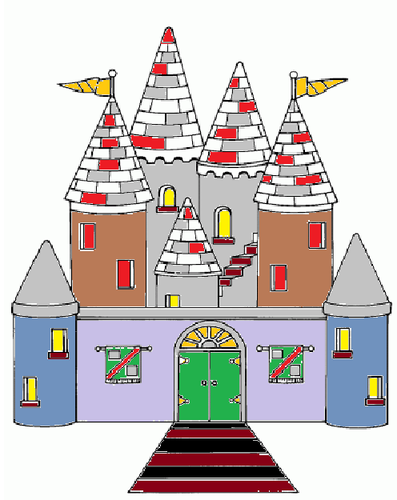
Zamek: Moylandia

Slide 5
Pan Jezus jest królem, ale zupełnie innym, niż ci o których mowa w opowiadaniu. Nie posiadał bogactwa, pięknych szat, klejnotów, kryształowej karety. Jest królem ludzkich serc i pragnie, aby wszyscy byli dla siebie dobrzy i wzajemnie się kochali. Żyjąc tu na ziemi nie wymagał, aby mu służono, lecz On służył innym - pomagał, uzdrawiał, pocieszał. Nawoływał ludzi do miłości. Ludziom podobała się postawa Pan Jezusa, dlatego też, kiedy przybywał do jakiejś miejscowości wszyscy bardzo się cieszyli i witali Go radośnie.

Slide 6
Tydzień przed swoją męką i śmiercią Pan Jezus przybył do Jerozolimy. Wjechał na osiołku, tak, jak dawniej podróżowano. Mieszkańcy Jerozolimy witali Go bardzo radośnie. Witali Go jak króla. Rzucali na drogę zielone gałązki palm i wznosili okrzyki: Hosanna!
HOSANNA oznacza cześć, chwała.

Slide 7
Odczytanie fragmentu Pisma Świętego.
„Hosanna! Błogosławiony Ten, który przychodzi w imię Pańskie”
Ewangelia według świętego Marka rozdział 11, werset 9.

Slide 8
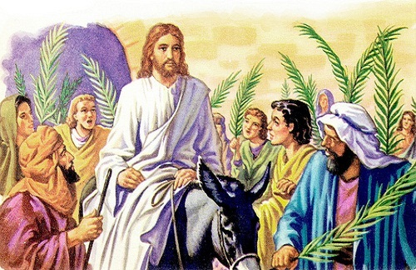

Slide 9
A teraz mały Qwiz:
Na czym Pan Jezus wjechał do Jerozolimy?
a) na koniu b) na osiołku c) na wielbłądzie
Jak ludzie witali Pana Jezusa?
a) sprzątali b) rzucali kwiaty c) machali palmami
3. Jakie okrzyki wznosili ludzie na cześć Pana Jezusa?
a) witaj królu b) hosanna, hosannna c) witaj Panie

Slide 10
Powtórzcie tekst powitania: „Hosanna na wysokości! Błogosławiony Ten, który przychodzi w imię Pańskie. Hosanna na wysokości”.
Wydarzenie uroczystego wjazdu Pana Jezusa do Jerozolimy obchodzimy w ostatnią niedzielę Wielkiego Postu – w Niedzielę Palmową. W niedzielę Palmowa odbywa się poświęcenie palm i procesja.
Gałązki palmowe jakie przynosimy przypominają nam radosne powitanie Jezusa, Jego zwycięstwo nad śmiercią i zmartwychwstanie.

Slide 12
Ludzie witali Pana Jezusa tak wspaniale, gdyż Go podziwiali. Wiedzieli, że czyni cuda, że naucza, że nawraca ludzi do dobrego. Wiedzieli, że jest kimś nadzwyczajnym.
W Niedzielę, która nazywa się „Palmowa” wszyscy przychodzimy do kościoła na Mszę świętą i przynosimy palmy. Ksiądz je poświęca. W ten dzień oddajemy cześć Panu Jezusowi, przypominamy o uroczystym wjeździe do Jerozolimy i modlimy się ze wszystkimi śpiewając „HOSANNA”.

Slide 13
A teraz powtórzcie za mną:
Hosanna, Hosanna Jezu nasz i Panie.
Niech Twa cześć i chwała nigdy nie ustanie.
Przyjmij nasze palmy i serca dziecięce.
Chcemy twoją chwałę śpiewać coraz więcej.

Slide 14
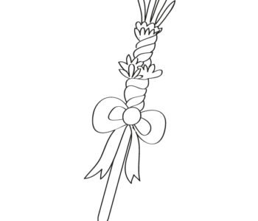
Polecenie dla chętnych dzieci:
Narysuj palmę.

